Slide 1
CHÀO MỪNG CÁC SINH VIÊN
ĐẾN VỚI MÔN HỌC
PHÁP LUẬT
TỔ BỘ MÔN PHÁP LUẬT
KHOA LÝ LUẬN CHÍNH TRỊ

Slide 2
Kiểm tra ôn tập
Quyền sở hữu của chủ thể pháp là gì?
Tài sản gồm những gì?
Luật Dân sự quy định tước quyền thừa kế khi nào? Ý nghĩa của quy định này?
Những khác biệt cơ bản về bồi thường thiệt hại trong hợp đồng và ngoài hợp đồng dân sự ? Giải thích?

Slide 3

Bài giảng số: 04
PHÁP LUẬT LAO ĐỘNG
07 tiết (4.5 giờ lý thuyết + 2.5 thảo luận)

Slide 4
A. MỤC TIÊU
Sinh viên nhận biết được nghĩa vụ của người lao động trong quá trình tạo ra tài sản và tích lũy tái đầu tư, biết được quyền của người sử dụng lao động trong quan hệ lao động.
Sinh viên nắm vững các quyền và nghĩa vụ cơ bản của một công dân được quy định trong luật lao động làm cơ sở cho việc tham gia quan hệ lao động trong thực tiễn.

Slide 5
I. Khái niệm, đối tượng và phương pháp điều chỉnh
1.1 Khái niệm
‘Luật Lao động là một ngành luật trong hệ thống pháp luật Việt Nam, gồm tổng thể các quy phạm pháp luật điều chỉnh các quan hệ lao động giữa người lao động và người sử dụng lao động và các quan hệ xã hội khác phát sinh liên quan trực đến quan hệ lao động”
Notes:
I. Khái niệm, đối tượng và phương pháp điều chỉnh

Slide 6
1.2 Đối tượng điều chỉnh
Là các quan hệ xã hội về lao động (QHLĐ) và các mối quan hệ liên quan trực tiếp đến quan hệ lao động (QHLQ)
Notes:
I. Khái niệm, đối tượng và phương pháp điều chỉnh

Slide 7



1.2 Đối tượng điều chỉnh …tt
1.2.1 Quan hệ lao động
  LÀ MỐI QUAN HỆ GIỮA NGƯỜI VỚI NGƯỜI HÌNH THÀNH TRONG QUÁ TRÌNH LAO ĐỘNG.. (HĐLĐ/ TIEN LƯƠNG/ AT.VSLĐ/ T.G: LV- NGHI NGOI/ TCLĐ)
Khi sử dụng sức lao động như hàng hóa đặc biệt, & tuân thủ quy luật (giá trị & cung cầu)

Slide 8
1.2 Đối tượng điều chỉnh (tt..)
1.2.2 Quan hệ liên quan …
+ Quan hệ về tìm việc làm & giới thiệu việc làm;
+ Quan hệ học nghề & nâng cao kỹ năng nghề nghệp;
+ Quan hệ giữa công đoàn với tư cách là đại diện cho tập thể NLĐ với người SDLĐ ;
+ Quan hệ về bảo hiểm xã hội;
+ Quan hệ về bồi thường thiệt hại vật chất;
+ Quan hệ về giải quyết tranh chấp lao động;
+ Quan hệ về quản lý và thanh tra lao động.
Notes:
I. Khái niệm, đối tượng và phương pháp điều chỉnh

Slide 9
1.3 Phương pháp - nguyên tắc điều chỉnh
Phương pháp điều chỉnh là cách thức và biện pháp mà luật sử dụng để tác động vào các mối trong quan hệ lao động và quan hện liên quan nhằm tạo ra nghĩa vụ và quyền cho chủ thể pháp luật lao động.
Ngoài phương pháp điều chỉnh chủ thể pháp luật lao động, đồng thời cần tuân thủ tốt các nguyên tắc (có 04 nguyên tắc)
1.3.1 Phương pháp thỏa thuận
1.3.2 Phương pháp mệnh lệnh
1.3.3 Phương pháp có sự tham gia của tổ chức công đoàn
Notes:
I. Khái niệm, đối tượng và phương pháp điều chỉnh

Slide 10


1.4 NGUYÊN TẮC LUẬT LAO ĐỘNG
Pháp luật lao động bảo vệ quyền và lợi ích hợp pháp của các chủ thể quan hệ pháp luật Lao động
Pháp luật lao động tôn trọng sự thỏa thuận hợp pháp của các chủ thể quan hệ trong lao động; khuyến khích những thỏa thuận có lợi hơn cho người lao động
Nguyên tắc trả lương theo hợp đồng
Nguyên tắc trả thực hiện bảo hiểm đối với người lao động
Notes:
I. Khái niệm, đối tượng và phương pháp điều chỉnh

Slide 11


II. MỘT SỐ NỘI DUNG CƠ BẢN CỦA LUẬT LAO ĐỘNG
2.1 Quyền và nghĩa vụ cơ bản của người lao động
2.2 Quyền và nghĩa vụ cơ bản của người sử dụng lao động
2.3. Hợp đồng lao động
2.4 Tiền lương
2.5 Bảo hiểm

Slide 12
II. MỘT SỐ NỘI DUNG CƠ BẢN CỦA LUẬT LAO ĐỘNG..tt..
2.6 thời giờ làm việc – thời giờ nghỉ ngơi
2.7 An toàn vệ sinh lao động
2.8 Tranh chấp lao động
2.9 Kỷ luật lao động
2.10 Công đoàn

Slide 13

2.1 Quyền và nghĩa vụ của người lao động
Sinh viên xem tài liệu thảo luận tại lớp..
(Chọn ra 03 quyền và 03 nghĩa vụ quan trọng? Giải thích)
Trích Điều???

Slide 14

2.2 Quyền và nghĩa vụ của người sử dụng lao động
Sinh viên xem tài liệu tranh luận trên lớp thông qua hướng dẫn của Gv- tìm Điều luật ???
Sự mâu thuẫn cơ bản nào trong QHLĐ dẫn đến khả năng phát sinh tranh chấp về lợi ích và quyền giữa các bên?

Slide 15

2.3 Hợp đồng lao động
2.3.1 Khái niệm
Hợp đồng lao động là sự thỏa thuận giữa người lao động và người sử dụng lao động về việc làm có trả công, điều kiện làm việc, quyền và nghĩa vụ của mỗi bên trong quan hệ lao động._ Điều 13/BLLĐ/2019
Notes:
II. Một số nội dung cơ bản của bộ luật

Slide 16
a/ Chủ thể - Người lao động
- Điều kiện để trở thành chủ thể giao kết hợp đồng lao động.
quy định: Cá nhân muốn trở thành một bên chủ thể giao kết hợp đồng lao động phải là người ít nhất từ đủ 15 tuổi trở lên, có khả năng lao động, được trả lương và chịu sự quản lý”. Mặt khác việc xác định tuổi tối thiểu trở thành chủ thể giao kết hợp đồng lao động còn phải căn cứ vào quy định về tuổi tối thiểu được đi làm việc trong “Công ước số 138 của I.L.O”mà Việt Nam đã phê chuẩn năm 1997.
- Tuy nhiên trong một số trường hợp, xuất phát từ đặc thù của nghề nghiệp như lĩnh vực văn hóa, nghệ thuật (xiếc, múa...), pháp luật lao động cũng cho phép các cá nhân từ đủ 13 tuổi nhưng chưa đủ chưa đủ 15 tuổi có thể được trở thành chủ thể giao kết hợp đồng lao động nhưng phải có những điều kiện ràng buộc kèm theo như quá trình giao kết và thực hiện hợp đồng lao động phải có sự đồng ý của cha mẹ hoặc người đại diện hợp pháp.
Notes:
II. Một số nội dung cơ bản của bộ luật lao động

Slide 17
b/ Người sử dụng lao động
Điều kiện để một cá nhân trở thành chủ thể thuê mướn giao kết hợp đồng lao động là người ít nhất phải từ đủ 18 tuổi trở lên và có đầy đủ năng lực hành vi dân sự, có khả năng thuê mướn và trả công lao động.
Chủ thể hợp đồng lao động với tư cách là một tổ chức (Pháp nhân) bao gồm:
Doanh nghiệp thành lập và hoạt động theo Luật Doanh nghiệp, Luật Đầu tư nước ngoài tại Việt Nam; doanh nghiệp của tổ chức chính trị, tổ chức chính trị - xã hội;
Các cơ quan hành chính, sự nghiệp có sử dụng lao động không phải là công chức, viên chức nhà nước.v.v..
Notes:
II. Một số nội dung cơ bản của bộ luật lao động

Slide 18
2.3 Hợp đồng lao động
2.3.2 Phân loại
- Hợp đồng lao động không xác định thời hạn (loại 1): là hợp đồng mà trong đó hai bên không xác định thời hạn, thời điểm chấm dứt hiệu lực của hợp đồng.
- Hợp đồng lao động xác định thời hạn (loại 2): là hợp đồng mà trong đó hai bên xác định thời hạn, thời điểm chấm dứt hiệu lực của hợp đồng trong thời gian không quá 36 tháng kể từ thời điểm có hiệu lực của hợp đồng.
(Điều 20/BLLĐ/2019)
Notes:
II. Một số nội dung cơ bản của bộ luật dân sự

Slide 19


2.3 Hợp đồng lao động
2.3.3 Hình thức
- Bằng lời nói
Bằng văn bản -
có thời hạn dưới 01 tháng
có thời hạn trên 01 tháng
Điều 14/BLLĐ/2019
Notes:
II. Một số nội dung cơ bản của bộ luật lao động

Slide 20
2.3.4 Hiệu lực của hợp đồng lao động
a/ Hợp đồng lao động có hiệu lực kể từ ngày giao kết trừ trường hợp hai bên có thỏa thuận khác hoặc pháp luật có quy định khác.
- Trong quá trình thực hiện hợp đồng lao động, nếu bên nào có yêu cầu thay đổi nội dung hợp đồng thì phải báo cho bên kia biết trước ít nhất 03 ngày.
- Các hình thức thay đổi nội dung hợp đồng lao động là: sửa đổi, bổ sung các điều khoản có trong hợp đồng đã giao kết hoặc giao kết hợp đồng mới.
- Nếu 02 bên không thỏa thuận được về việc sửa đổi, bổ sung hoặc giao kết hợp đồng mới thì phải tiếp tục thực hiện hợp đồng đã giao kết.
b/ Việc chấm dứt/ hủy bỏ hợp đồng …Sinh viên xem TL thảo luận trên lớp theo hướng dẫn của GV
Notes:
II. Một số nội dung cơ bản của bộ luật

Slide 21
Tiền lương là số tiền mà người sử dụng lao động trả cho người lao động theo thỏa thuận để thực hiện công việc, bao gồm mức lương theo công việc hoặc chức danh, phụ cấp lương và các khoản bổ sung khác.
Mức lương theo công việc hoặc chức danh không được thấp hơn mức lương tối thiểu.
Người sử dụng lao động phải bảo đảm trả lương bình đẳng, không phân biệt giới tính đối với người lao động làm công việc có giá trị như nhau
2.4 TIỀN LƯƠNG - Điều 90/BLLĐ/2019
2.4.1 KHÁI NIỆM {*1}
Notes:
II. Một số nội dung cơ bản của bộ luật

Slide 22
2.4 TIỀN LƯƠNG .tt..
2.4.1 Khái niệm {*2 }
Do hai bên thoả thuận trong hợp đồng lao động và được trả theo năng xuất lao động, chất lượng và hiệu quả công việc
Mức lương của người lao động không được thấp hơn mức lương tối thiểu do Nhà nước quy định tại thời điểm tính lương.
Notes:
II. Một số nội dung cơ bản của bộ luật lao động

Slide 23
- Vào ngày thường, ít nhất bằng 150%; ngày nghỉ hằng tuần, ít nhất bằng 200%;
- Vào ngày nghỉ lễ, tết, ngày nghỉ có hưởng lương, ít nhất bằng 300% chưa kể tiền lương ngày lễ, tết, ngày nghỉ có hưởng lương đối với người lao động hưởng lương ngày
- Người lao động làm việc vào ban đêm thì được trả thêm ít nhất bằng 30% tiền lương tính theo đơn giá tiền lương hoặc tiền lương thực trả theo công việc của ngày làm việc bình thường.
2.4.2 Tiền lương làm thêm giờ, làm việc vào ban đêm
Notes:
II. Một số nội dung cơ bản của bộ luật lao động

Slide 24
2.4.3 TẠM ỨNG LƯƠNG/ THANG – BẢNG LƯƠNG / KHẤU TRỪ LƯƠNG/ NÂNG LƯƠNG… & TIỀN THƯỞNG
SINH VIÊN
TÌM HIỂU CÁC ĐIỀU LUẬT LAO ĐỘNG - THẢO LUẬN TRÊN LỚP
THEO HƯỚNG DẪN TỪ GV…
Notes:
II. Một số nội dung cơ bản của bộ luật lao động

Slide 25

2.5 THỜI GIAN LÀM VIỆC - THỜI GIỜ NGHỈ NGƠI
THỜI GIAN LÀM VIỆC TIÊU CHUẨN TRONG ĐIỀU KIỆN LAO ĐỘNG BÌNH THƯỜNG LÀ KHÔNG QUÁ 08 GIỜ TRONG MỘT NGÀY VÀ 48 GIỜ TRONG MỘT TUẦN
Notes:
II. Một số nội dung cơ bản của bộ luật lao động

Slide 26
2.5 THỜI GIAN LÀM VIỆC - THỜI GIỜ NGHỈ NGƠI .tt..
2.5.2 Thời giờ làm việc
⬥ Lao động làm việc trong môi trường độc hại, nặng nhọc, nguy hiểm không quá 07 giờ/ngày.
⬥ Lao động làm việc trong môi trường đặc biệt độc hại, nặng nhọc, nguy hiểm không quá 06 giờ/ngày (Danh mục nghề nặng nhọc, độc hại, nguy hiểm do BYT – LĐ – TB&XH quy định).
➢ Trường hợp do yêu cầu SXKD, NSDLĐ và NLĐ có thể thoả thuận làm thêm giờ nhưng không quá 04 giờ/ngày, 200 giờ/năm {trường hợp cấp thiết không vượt quá 300 giờ/năm}
Notes:
II. Một số nội dung cơ bản của bộ luật lao động

Slide 27
2.5.2 Thời giờ nghỉ ngơi
⬥ Người lao động làm việc 08 giờ liên tục thì được nghỉ ít nhất nửa giờ (30 phút), tính vào thời giờ làm việc.
⬥ Người làm ca đêm được nghỉ giữa ca ít nhất 45 phút, tính vào thời giờ làm việc.
⬥ Người lao động làm việc theo ca được được nghỉ ít nhất 12 giờ trước khi chuyển sang ca khác.
⬥ Mỗi tuần người lao động được nghỉ ít nhất một ngày (24 giờ liên tục). NSDLĐ có thể sắp xếp ngày nghỉ hàng tuần vào chủ nhật hoặc vào một ngày cố định khác trong tuần.
⬥ Trong trường hợp đặt biệt do chu kỳ lao động không thể nghỉ hàng tuần thì NSDLĐ phải phải bảo đảm cho NLĐ nghỉ tính bình quân một tháng ít nhất là bốn ngày.
Notes:
II. Một số nội dung cơ bản của bộ luật lao động

Slide 28
2.5.3 Ngày nghĩ lễ - tết, phép, nghỉ việc riêng
⬥ Nghỉ ngày lễ tết (11 ngày)
⬥ Nghỉ phép năm: NLĐ làm việc liên tục 01 năm thì được nghỉ phép 12 ngày đối với lao động bình thường; 14 ngày đối với lao động nặng nhọc, độc hại, nguy hiểm và 16 ngày đối với lao động đặc biệt nặng nhọc, độc hại, nguy hiểm.
⬥ Nghỉ việc riêng: Kết hôn, nghỉ ba ngày. Con kết hôn, nghỉ một ngày. Bố mẹ(cả chồng và bên vợ) chết, vợ hoặc chồng chết, con chết, nghỉ 03 ngày.
NLĐ có thể thoả thuận với NSDLĐ để nghỉ không hưởng lương
Notes:
II. Một số nội dung cơ bản của bộ luật lao động

Slide 29



…THỜI GIAN LÀM VIỆC - THỜI GIỜ NGHỈ NGƠI…
Thời gian & cuộc sống
Notes:
…

Slide 30
2.6 Kỷ luật lao động - Trách nhiệm vật chất
2.6.1 Khái niệm:
“Kỷ luật lao động là những quy định về việc tuân theo thời gian, công nghệ và điều hành sản xuất kinh doanh thể hiện trong nội quy lao động”
Notes:
II. Một số nội dung cơ bản của bộ luật lao động

Slide 31

2.6 Kỷ luật lao động - Trách nhiệm vật chất
2.6.2 Hình thức kỷ luật lao động:
⬥ Khiển trách
⬥ Kéo dài thời hạn nâng lương không quá 06 tháng hoặc chuyển làm công viêc khác có mức lương thấp hơn trong thời hạn tối đa là sáu tháng hoặc cách chức.
⬥ Sa thải
Notes:
II. Một số nội dung cơ bản của bộ luật lao động

Slide 32
Kỷ luật lao động - Trách nhiệm vật chất
Hình thức kỷ luật Sa thải.tt..:
Người lao động có hành vi trộm cắp, tham ô, tiết lộ bí mật công nghệ, kinh doanh hoặc có hành vi khác gây thiệt hại nghiêm trọng về tài sản, lợi ích của doanh nghiệp.
Người lao động bị xử lý kỷ luật kéo dài thời hạn nâng lương chuyển làm công việc khác mà tái phạm trong thời gian chưa xoá kỷ luật hoặc bị xử lý kỷ luật cách chức mà tái phạm.
Người lao động tự ý bỏ việc năm ngày cộng dồn trong một tháng hoặc 20 ngày cộng dồn trong một năm mà không có lý do chính đáng.

Slide 33
Kỷ luật lao động - Trách nhiệm vật chất.tt..
2.6.3 Trách nhiệm vật chất
NLĐ làm hư hỏng dụng cụ, thiết bị hoặc có hành vi khác gây thiệt hại cho tài sản của doanh nghiệp thì phải bồi thường theo quy định của pháp luật về thiệt hại đã gây ra. Nếu gây thiệt hại không nghiêm trọng do sơ xuất, thì phải bồi thường nhiều nhất ba tháng lương và bị khấu trừ vào lương.
NLĐ làm mất dụng cụ, thiết bị, làm mất các tài sản khác do doanh nghiệp giao hoặc tiêu hao vật tư quá định mức cho phép thì tùy trường hợp phải bồi thường thiệt hại một phần hay hay toàn bộ theo thời giá thị trường; trong trường hợp có hợp đồng trách nhiệm thì phải bồi thường theo hợp đồng trách nhiệm; trong trường hợp bất khả kháng thì không phải bồi thường
Notes:
II. Một số nội dung cơ bản của bộ luật lao động

Slide 34
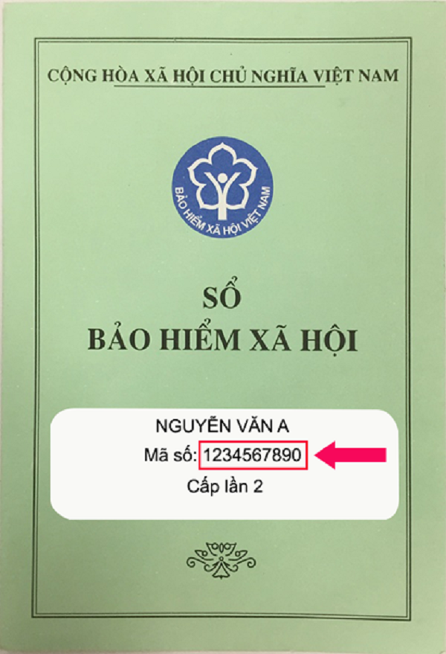
2.7 BẢO HIỂM
2.7.1 KHÁI NIỆM
Là sự bảo đảm thay thế hoặc bù đắp một phần thu nhập của người lao động khi bị giảm hoặc mất thu nhập do ốm đau, thai sản, tai nạn lao động, bệnh nghề nghiệp, thất nghiệp, hết tuổi lao động hoặc chết trên cơ sở đóng vào quỹ bảo hiểm xã hội.
Notes:
II. Một số nội dung cơ bản của bộ luật

Slide 35
2.7.2 Chức năng của bảo hiểm xã hội
Chức năng bảo đảm thay thế hoặc bù đắp sự thiếu hụt thu nhập của người lao động và gia đình họ.
Chức năng phân phối lại thu nhập.
Góp phần tạo ra sự sản sẻ, tương trợ giữa các nhóm lao động.

Slide 36
2.7.3 Phân loại bảo hiểm xã hội
Phân loại theo hình thức của bảo hiểm xã hội: BHXH bắt buộc & BHXH tự nguyện
Phân loại theo các trường hợp rủi ro được BHXH trong trường hợp: ốm đau, thai sản; tai nạn lao động, bệnh nghề nghiệp; hưu trí; chết; mất việc làm.
Phân loại theo thời gian hưởng trợ cấp:
- BHXH ngắn hạn
- BHXH dài hạn
Notes:
II. Một số nội dung cơ bản của bộ luật lao động

Slide 37
2.7.4 Điều kiện hưởng bảo hiểm xã hội
Điều kiện hưởng BHXH là tập hợp các quy định của PL làm cơ sở pháp lý để người lao động hoặc thành viên gia đình họ được hưởng BHXH.
Tuổi đời
Mức độ suy giảm hoặc mất khả năng lao động
- Mức đóng và thời gian tham gia BHXH
Notes:
II. Một số nội dung cơ bản của bộ luật lao động

Slide 38
2.7.5 Các chế độ bảo hiểm xã hội
* Bảo hiểm xã hội bắt buộc bao gồm:
Ôm đau
Thai sản
Tai nạn lao động, bệnh nghề nghiệp
Hưu trí
Tử tuất
* Bảo hiểm xã hội tự nguyện bao gồm:
Hưu trí
Tử tuất
* Bảo hiểm thất nghiệp bao gồm:
Trợ cấp thất nghiệp
Hỗ trợ học nghề
Hỗ trợ tìm việc làm
Notes:
II. Một số nội dung cơ bản của bộ luật lao động

Slide 39
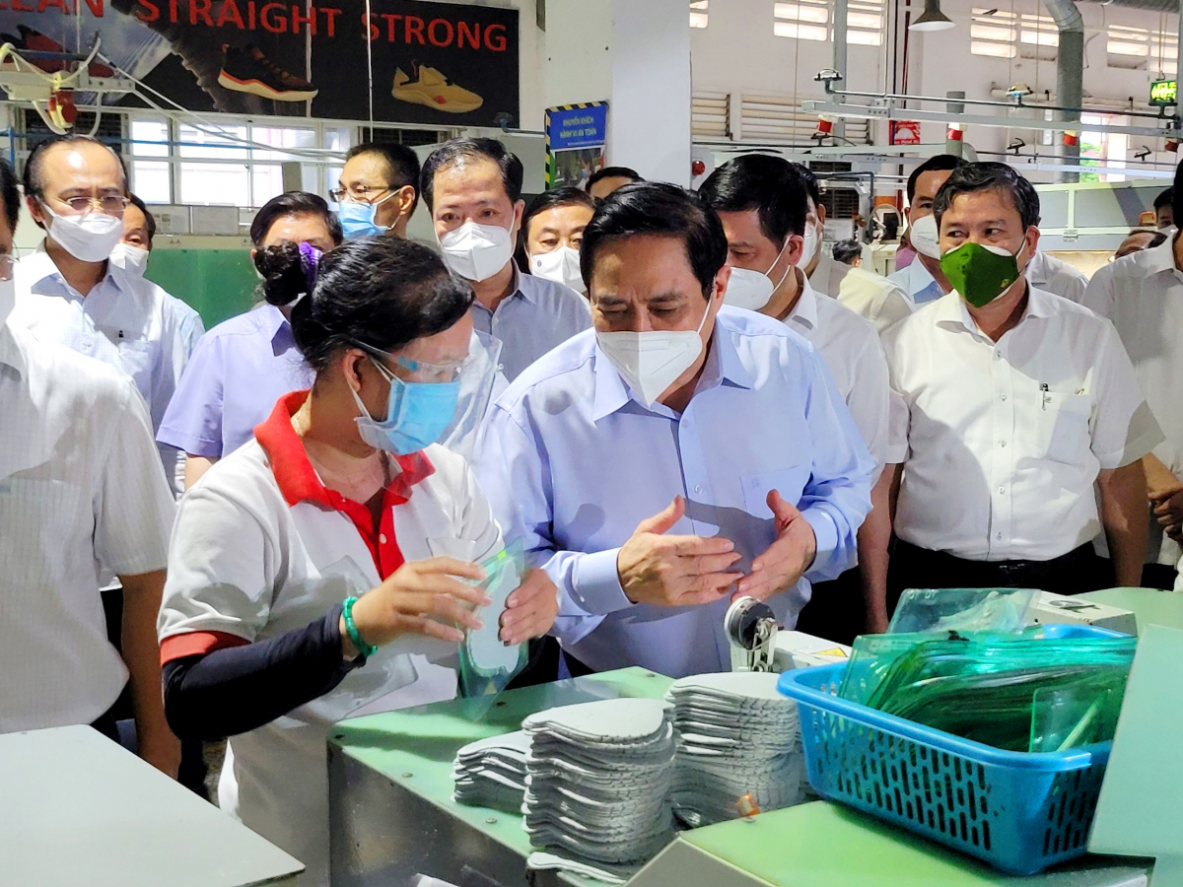
2.8 Công đoàn:
2.8.1 Khái niệm
Công đoàn là tổ chức chính trị - xã hội. Mục đích hoạt động nhằm chăm lo và bảo vệ quyền, lợi ích hợp pháp chính đáng của người lao động. Đại diện cho cán bộ, công chức, viên chức, công nhân và những người lao động
công nhân Công ty TNHH Giày Ching Luh Việt Nam, ở huyện Bến Lức, tỉnh Long An _Ảnh: TTXVN
Notes:
II. Một số nội dung cơ bản của bộ luật lao động

Slide 40

2.8.2 Chức năng của Công đoàn
Công đoàn đại diện và bảo vệ các quyền, lợi ích hợp pháp chính đáng của người lao động; có trách nhiệm tham gia với Nhà nước phát triển sản xuất, giải quyết việc làm, cải thiện đời sống vật chất, tinh thần của người lao động.
Notes:
II. Một số nội dung cơ bản của bộ luật lao động

Slide 41
2.8.2 Chức năng của Công đoàn .tt..
Công đoàn có trách nhiệm tổ chức, giáo dục động viên người lao động phát huy vai trò làm chủ đất nước, thực hiện nghĩa vụ công dân, xây dựng và phát triển bảo vệ Tổ quốc Việt Nam XHCN.

Slide 42
Tổng kết - Củng cố bài
1/ Cá nhân từ đủ 15 tuổi trở lên có tự mình giao kết và thực hiện tất cả các loại HĐLĐ?
2/ Trong mọi trường hợp người SDLĐ đều phải ký hợp đồng lao động bằng văn bản với Người Lao Động?
3/ Sinh viên hãy lựa chọn mẫu và soạn thảo một bản hợp đồng lao động ? (tìm hiểu tại nhà - thực hành trên lớp)
Notes:
II. Một số nội dung cơ bản của bộ luật lao động

Slide 43



TỔ PHÁP LUẬT
KHOA LÝ LUẬN CHÍNH TRỊ
Thank you !!

